Slide 1

Переводческий лагерь «Сойка»
Промежуточные результаты
этапа «Разработка»
Тверской государственный университет
Инициативная разработка
Notes:
В презентации вы можете использовать любой дизайн, который вам нравится. Данный шаблон предназначен для копирования!
На титульном слайде укажите:
- название вашего проекта
- ваш вуз (принятую аббревиатуру)
- тип разработки (он должен быть указан по умолчанию)
Этот шаблон создан для команд с инициативной разработкой. Это значит, что шаблон подходит для команд, которые придумали свою проектную идею самостоятельно. Если ваша команда работает над заказной задачей, воспользуйтесь другим шаблоном https://docs.google.com/presentation/d/1rqX0zPbFIU2QixyELhYoDGyAzDuVaevB2E8Uw9Tw-iw/edit?usp=sharing

Slide 2
Пользователь и его проблема
Пользователь – амбициозный молодой переводчик (от 18 до 25 лет), стремящийся к профессиональному росту, но испытывающий затруднения в поиске качественного опыта и полезной обратной связи.
Его проблема заключается в недостатке возможностей для практического применения знаний, развития навыков командной работы и получения индивидуальной экспертной оценки. Кроме того, пользователь желает совместить профессиональное развитие с отдыхом и общением с единомышленниками.
Notes:
На этом слайде опишите ОБНОВЛЕННУЮ версию того, как вы видите пользователя и его проблему
Если это ваше первое поддерживающее мероприятие, перед заполнением слайда обратите внимание на статьи о заполнении паспорта проектной идеи и об ошибках при его заполнении
Как заполнять паспорт проекта https://www.notion.so/intensive22aw/91b294bbdd1d4496b32fd7dc75fd0f42
Ошибки при заполнении паспорта проекта https://www.notion.so/intensive22aw/135a5aaf58f84f15ad9ad5c183df08fa

Slide 3
Решение – это
создание переводческого лагеря с интенсивной программой профессионального развития.
Лагерь молодых переводчиков также позволит:
Получить практический опыт и навыки командной работы;
Погрузиться в проектную деятельность;
Развить креативность и познакомиться с новыми технологическими достижениями;
Работать с реальными заказами от работодателей со всей РФ.
Notes:
На этом слайде опишите ОБНОВЛЕННУЮ версию того, как вы видите решение проблемы
На этом же слайде

Slide 4
Пользовательский сценарий
Неоптимальный сценарий (сейчас)
Молодой переводчик пытается развиваться самостоятельно, используя онлайн-курсы, разовые заказы, неэффективные учебные практики и стажировки. Он получает фрагментный опыт, недостаточно обратной связи, а также не имеет возможности поработать в команде с опытным наставником. Это приводить к медленному развитию, неуверенности в себе и риску профессионального выгорания.
Notes:
Опишите по шагам ответ на вопрос: как пользователь достигнет цели, используя ваше решение.
Если в этом есть необходимость, укажите и неоптимальный сценарий (как проблема решается сейчас и к каким последствиям это приводит)
По возможности, визуализируйте этот сценарий в виде схемы или прототипа будущего интерфейса решения.

Slide 5
Пользовательский сценарий. Оптимальный сценарий
Шаг 1.
Пользователь узнает о лагере из социальных сетей и подает заявку.
До начала попадает в закрытый чат для участников, где они знакомятся друг с другом и получают дополнительную информацию.
Шаг 2. Понедельник – вторник:
Вводные лекции и мастер-классы по актуальным темам (АВП, CAT-tools, специфика разных типов перевода, работа с терминологией), знакомство с экспертами, формирование команд.
Шаг 3. Среда – пятница:
Практическая работа в командах над реальными проектами. Эксперты предоставляют обратную связь, помогают с решением проблем и направляют работу команд. В программу включаются элементы активного отдыха.
Шаг 4. Суббота:
Заключительная презентация проектов, подведение итогов, обмен контактами, неформальное общение.
Notes:
Опишите по шагам ответ на вопрос: как пользователь достигнет цели, используя ваше решение.
Если в этом есть необходимость, укажите и неоптимальный сценарий (как проблема решается сейчас и к каким последствиям это приводит)
По возможности, визуализируйте этот сценарий в виде схемы или прототипа будущего интерфейса решения.

Slide 6
О проекте (Что есть сейчас?)
Программа переводческого лагеря (первый день)
10:00-10:30 - заезд в лагерь и размещение
10:30-11:00 - завтрак
11:00-12:00 - вводная лекция (приветственное слово и обсуждение программы лагеря)
12:00-13:00 - тимбилдинг и знакомство с участниками
13:00-14:00 - обед
14:00-15:30 - лекция “Проблемы аудиовизуального перевода” Е.В. Александрова
15:30-17:00 - лекция “Саморедактирование при аудиовизуальном переводе”
А.Н. Малявина
17:00-19:00 - совместный просмотр фильма и мастер-класс по тифлокомментированию
Notes:
Демонстрация продукта всегда лучше, чем скриншоты на слайдах.
Почему? Когда вы показываете прототип «здесь и сейчас», он осязаем — зрители воспринимают его как реально существующий проект, а не только как ваши планы в далёком будущем. Взаимодействие слушателей с вами и их внимание также растёт: наблюдать за работой сайта или приложения онлайн интереснее, чем видеть застывшие картинки.

Slide 7
Результаты пользовательского тестирования
Пользователь: участники Летней и Зимней школы перевода СПР в 2024 году.
Жизненная ситуация: пользователь учится или недавно выпустился из университета и испытывает нехватку качественного опыта и полезной обратной связи, которые необходимы для дальнейшего развития в профессии.
Задание: укажите, что вам нравится и не нравится в переводческих мероприятиях, которые вы посещали.
Результат: пользователи положительно оценивают переводческие мероприятия не только как способ получения нового опыта, недоступного в университете, на практике и на стажировке, но как возможность встретиться и познакомиться с единомышленниками, поработать с работодателями, опытными экспертами, редакторами и получить навыки командной работы.
Notes:
Шаблон для подготовки к тестированию
Шаблон протокола тестирования
Статья и вебинар про проведение пользовательского тестирования
Дополнительная статья про пользовательское тестирование: Проверь меня, если сможешь

Slide 8
Экономика проекта: предположения и вопросы
Notes:
В этом разделе мы предлагаем вам подумать о том, на чём ваш проект будет зарабатывать деньги и поделиться своими предположениями с экспертами, которым помогут вам скорректировать свою бизнес стратегию.

Slide 9
Аналоги
Проект | Преимущества | Недостатки
Летняя и зимняя школа СПР | Нетворкинг Приглашение работодателей в качестве спикеров Организация деловых игр по устному переводу | Невозможность посетить все лекции из-за одновременного проведения трех потоков Нехватка времени на выполнение практических заданий
Международный форум молодых переводчиков | Нетворкинг Спикеры и ведущие мастер-классов – переводчики, работающие в разных отраслях и готовые поделиться опытом с молодыми коллегами | Отсутствие единой тематики Ограниченное время Небольшое количество практических занятий
Переводческий лагерь Cosines Pi | Постоянное проживание Единая тематика | Целевая аудитория мероприятия – опытные переводчики Часть занятий и мастер-классов не связана с переводом
Переделкино | Разбор и комментирование переводов других участников Поддержка профессионального сообщества в работе над их проектами | Ограниченное количество участников в одном проекте (до 6 человек) Связан только с художественным переводом Занимаются переводом только одного произведения в малых группах с одним руководителем
Форумы Росмолодежи | Активное участие модераторов Рефлексия Постоянное проживание Разнообразная программа без единой тематики | Нет баланса между образовательной и атмосферной программой Разнонаправленность даже в рамках одного заезда/смены
Языковой лагерь | Наличие вожатых Вечерняя “свечка” Постоянное нахождение в языковой среде Постоянное проживание | Только изучают язык Высокая стоимость, недоступность начинающим переводчикам
Notes:
Если вам так удобнее, поместите этот слайд выше, где вы рассказываете о своём решении.
На этом слайде опишите ОБНОВЛЕННУЮ версию того, как вы видите аналоги вашего решения. Обновленная версия должна у вас появиться по результатам исследования
Хороший вариант (но мы не настаиваем) — представить результаты в виде таблицы, где вы сравниваете ваше решение с аналогами по важным для пользователя параметрам.

Slide 10
Рынок
География — Российская Федерация
Формат продаж — пакетное предложение (стандартный, премиум, персональный)
Тип рынка - b2c (клиенты-частные лица)
Тенденции: интерес к локализации видеоигр и аудиовизуальному переводу, нехватка преподавателей в ВУЗах по этим направлениям, а также нехватка специалистов по языкам, которые не преподают в вузах, растущее число молодых специалистов без опыта работы с заказчиками
Объём рынка = количество людей в вашей целевой аудитории * средний чек/стоимость устройства * частота использования в год 300*45 000*1 = 13 500 000 в год
Notes:
В ходе анализа рынка может выясниться, что сегмент, на который вы ориентируетесь, слишком маленький, и тогда изначальную стратегию придется менять. И наоборот, может быть вы найдёте перспективную рыночную нишу, о которой не догадывались раньше. Кроме того, объём потенциального рынка всегда интересует инвесторов.
Чтобы узнать, как посчитать объем рынка, познакомьтесь с материалом ниже: Как посчитать объем рынка

Slide 11
Структура издержек и бизнес-модель
1. Кто ваши клиенты? (Кто платит?)
Студенты языковых факультетов
Молодые профессионалы в области перевода.
2. На чем именно и как проект будет зарабатывать?
Мастер-классы: Занятия с профессиональными переводчиками и экспертами.
Творческие воркшопы: Разработка собственных проектов и участие в конкурсах.
Сетевые мероприятия: Возможность общения с работодателями и коллегами по отрасли.
Культурные мероприятия: Экскурсии, встречи с носителями языка, театральные постановки на иностранных языках.
Финансирование:
Плата за участие в лагерях (различные пакеты: стандартный, премиум).
Спонсорство от языковых школ и учебных заведений.
Гранты и субсидии от образовательных фондов.
Notes:
Одна из важных составляющих любого коммерческого проекта — его бизнес-модель. Бизнес-модель — это структура бизнес-процессов компании, которая объясняет, как компания будет получать прибыль.
Перед тем как приступить к созданию бизнес-модели, предлагаем вам встретиться с командой и ответить на три вводных вопроса на слайде выше - это поможет вам подготовиться к вдумчивому созданию БМ.
О том, как ответить на вопросы выше, читайте с статье: Введение в бизнес-модели
Вместо этого слайда можете продемонстрировать бизнес-модель вашего решения, если вы создали её. Создать бизнес-модель для своего проекта вам помогут материалы:
1. Статьи в базе знаний: Введение в бизнес-модели, Lean Startup Canvas
2. Вебинар Экономика проекта и модели монетизации (про Lean Canvas с 42 минуты)

Slide 12
Структура издержек и бизнес-модель
3. Структура издержек, из которой складывается себестоимость вашего решения
Прямые издержки (заработная плата сотрудников; закупках учебных материалов, канцелярских принадлежностей и других ресурсы, необходимые для обучения; аренда помещения);
Непрямые издержки (реклама и маркетинг: расходы на продвижение лагеря, включая создание веб-сайта, рекламу в социальных сетях и другие маркетинговые мероприятия);
Непредвиденные расходы (создание резервного фонда для покрытия неожиданных затрат)
4. Как вы будете продавать свой продукт/услугу потребителям? (каналы распространения)
Социальные сети
Отдельный сайт лагеря
Партнерство с университетами, переводческими организациями и школами
Участие в образовательных выставках и конкурсах
Notes:
Одна из важных составляющих любого коммерческого проекта — его бизнес-модель. Бизнес-модель — это структура бизнес-процессов компании, которая объясняет, как компания будет получать прибыль.
Перед тем как приступить к созданию бизнес-модели, предлагаем вам встретиться с командой и ответить на три вводных вопроса на слайде выше - это поможет вам подготовиться к вдумчивому созданию БМ.
О том, как ответить на вопросы выше, читайте с статье: Введение в бизнес-модели
Вместо этого слайда можете продемонстрировать бизнес-модель вашего решения, если вы создали её. Создать бизнес-модель для своего проекта вам помогут материалы:
1. Статьи в базе знаний: Введение в бизнес-модели, Lean Startup Canvas
2. Вебинар Экономика проекта и модели монетизации (про Lean Canvas с 42 минуты)

Slide 13
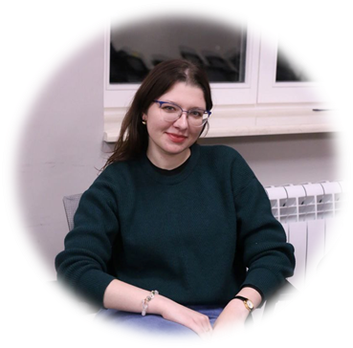
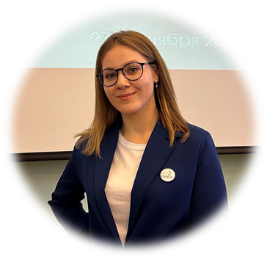
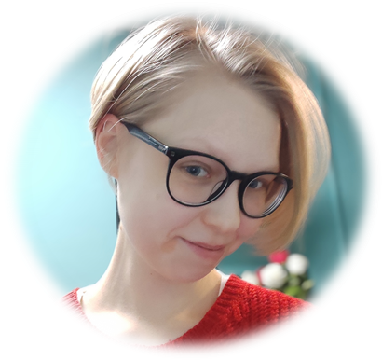
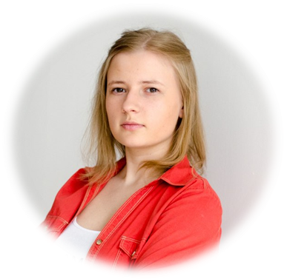
Команда
Филиппова Дарья
лидер проекта
Миняева Татьяна
технический специалист
Лебедева Екатерина
аналитик
Ростовцева Софья
дизайнер
Notes:
Слайд с командой — это ваш способ представиться и показать, что вы способны справиться с поставленной задачей.
Обычно здесь размещают фотографии, указывают, как кого зовут, должность в проекте
Уместно рассказать о каких-то компетенциях и достижениях (если они у вас есть). Главное, чтобы эти они имели отношение к тому, что вы делаете.
Например, в вашей команде есть участник, который помимо прочего работает фитнес-тренером. Если ваш проект связан, например, со спортивным питанием или мобильным приложением для спортсменов, то это большой плюс. Если же проект связан с компьютерным зрением или вы разрабатываете компьютерную игру — это не имеет значение и лучше этот факт опустить.
Но ни в коем случае ничего не придумывайте и не вводите ваших зрителей в заблуждение!

Slide 14
Вопросы экспертам
Вопросы / барьеры, которые мешают развивать проект дальше.
На каких площадках вы бы в первую очередь порекомендовали прорекламировать проект?
Как вы считаете, разумно ли делать разные тарифы для участников или стоит предложить единую стоимость?

